Slide 1




Arrays Multidimensionales Java

Slide 2




Objetivo
Comprender y desarrollar ejercicios de arrays(matrices)
multidimensionales

Slide 3
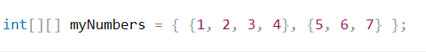

¿Qué es un arrays (matrices) multidimensionales ?
Como su propio nombre indica, son arrays de más de una dimensión. Vamos a ver los de 2 dimensiones.
Su funcionamiento es el mismo que el de los arrays de una sola dimensión, lo que pasa que estos están compuestos por filas y columnas.
Para declarar una matriz, se debe definir el tipo de variable entre dos corchetes.

Slide 4
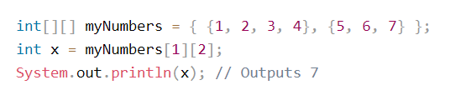
Acceder array multidimensional
myNumbers es ahora una matriz con dos matrices como elementos.
Para acceder a los elementos de la matriz myNumbers:
Especifique dos índices:
uno para la matriz y otro para el elemento dentro de esa matriz.
Este ejemplo accede al tercer elemento (2) en la segunda matriz (1) de myNumbers

Slide 5
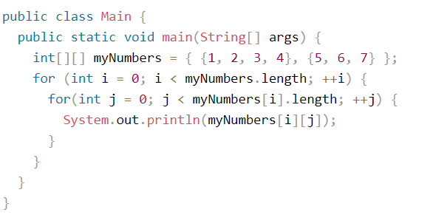
for loop – Matriz Bidimensional
También podemos usar un for loop interior de otro for loop para obtener los elementos de una matriz bidimensional (todavía tenemos que apuntar a los dos índices)

